Slide 1
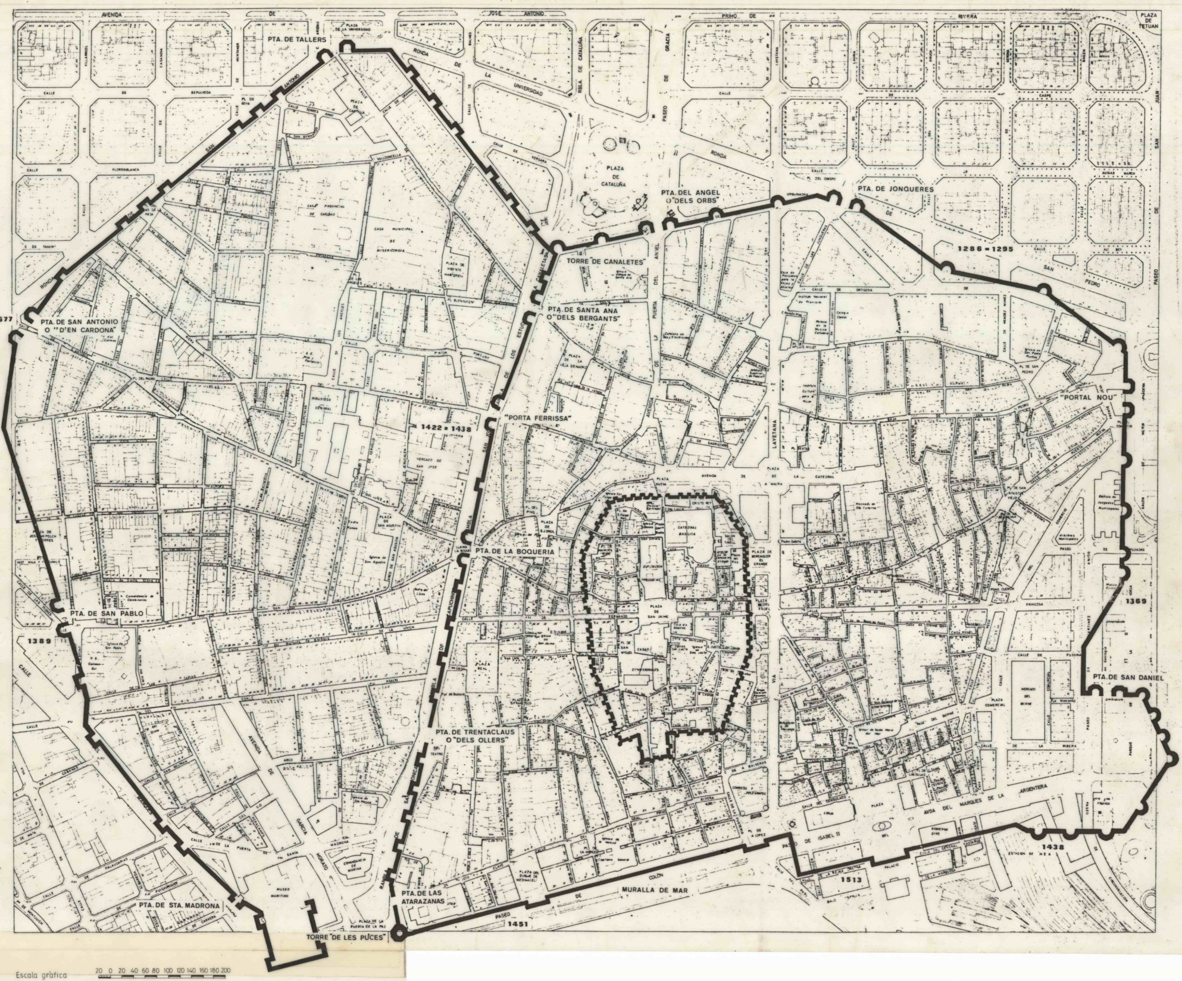
1. Barcelona: Recorregut de les diferents muralles

Slide 2
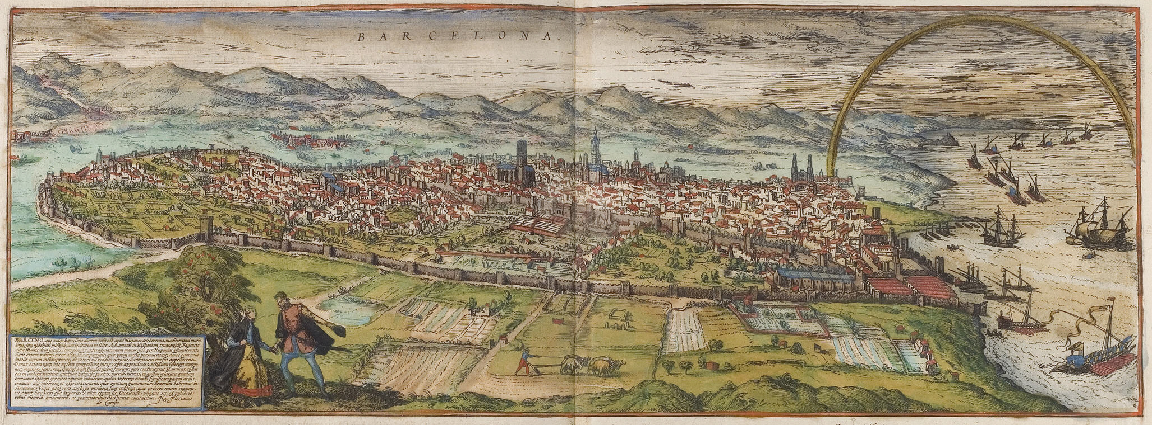
2. Vista de Barcelona cap al nord. Braun-Hogenberg, c. 1535
3. Vista de Barcelona des del mar. A. van Wingaerde, 1563

Slide 3
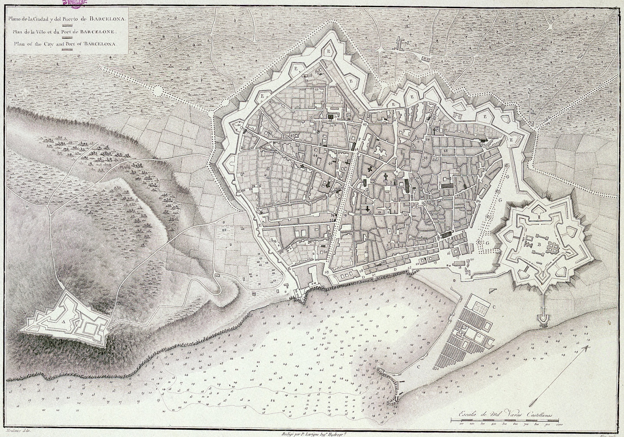
4. Barcelona, amb Montjuïc, la ciutadella i la Barceloneta, 1806.

Slide 4
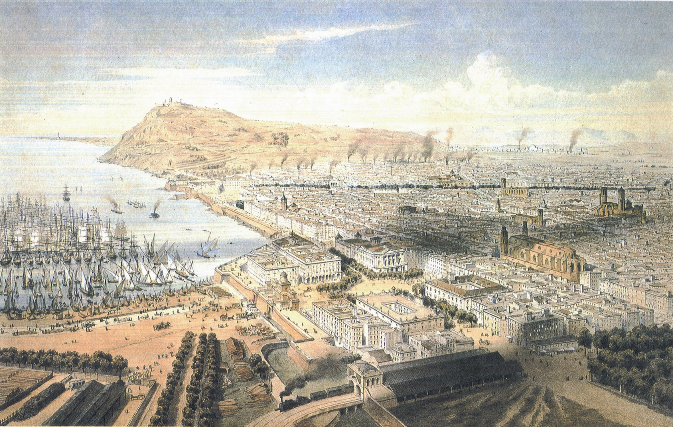
5. Vista de Barcelona direcció sud, 1853. Gravat d’Alfred Guesdon

Slide 5
6. Vista aèria de Barcelona. 1857. Aquarel·la d’Onofre Alsamora

Slide 6
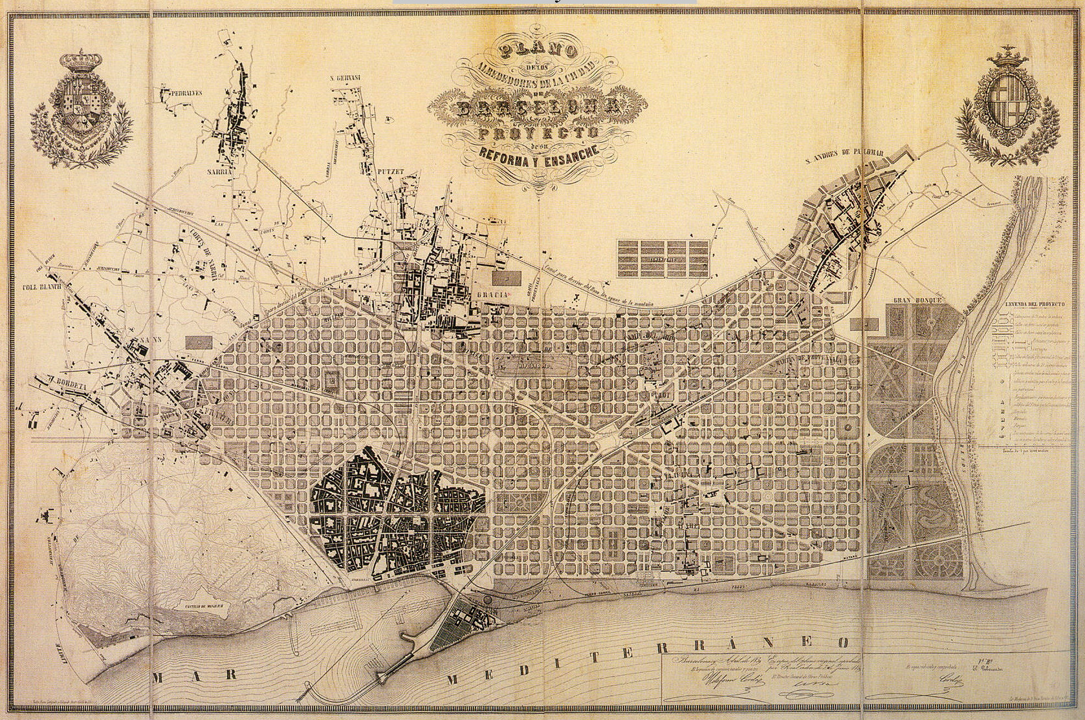
7. Projecte d’eixampla de Barcelona. Ildefons Cerdà, 1859

Slide 7
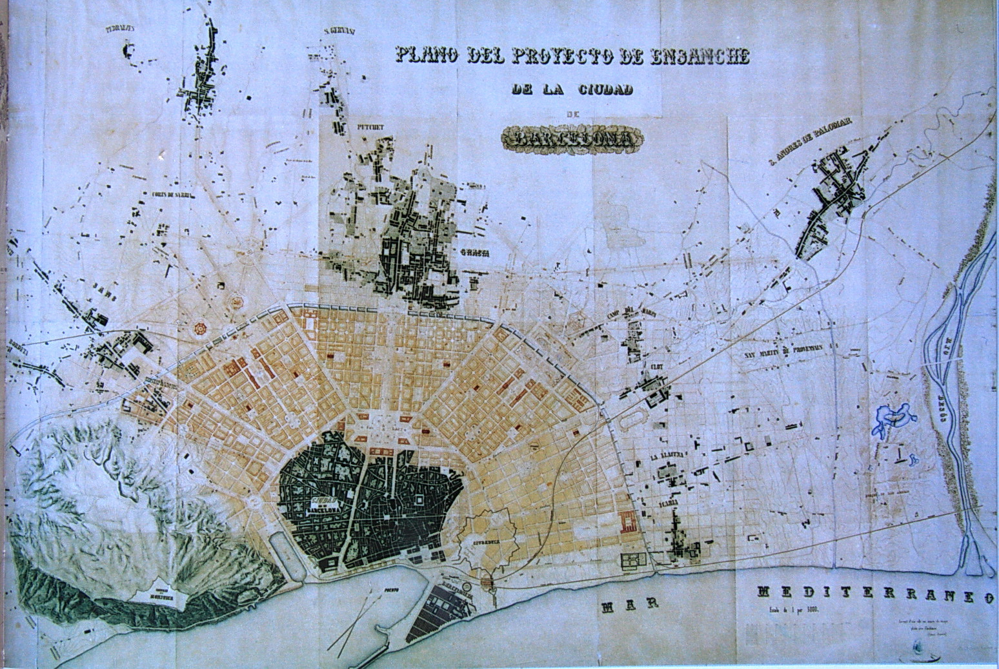
8. Projecte d’eixampla de Barcelona, 1859. Antoni Rovira i Trias.

Slide 8
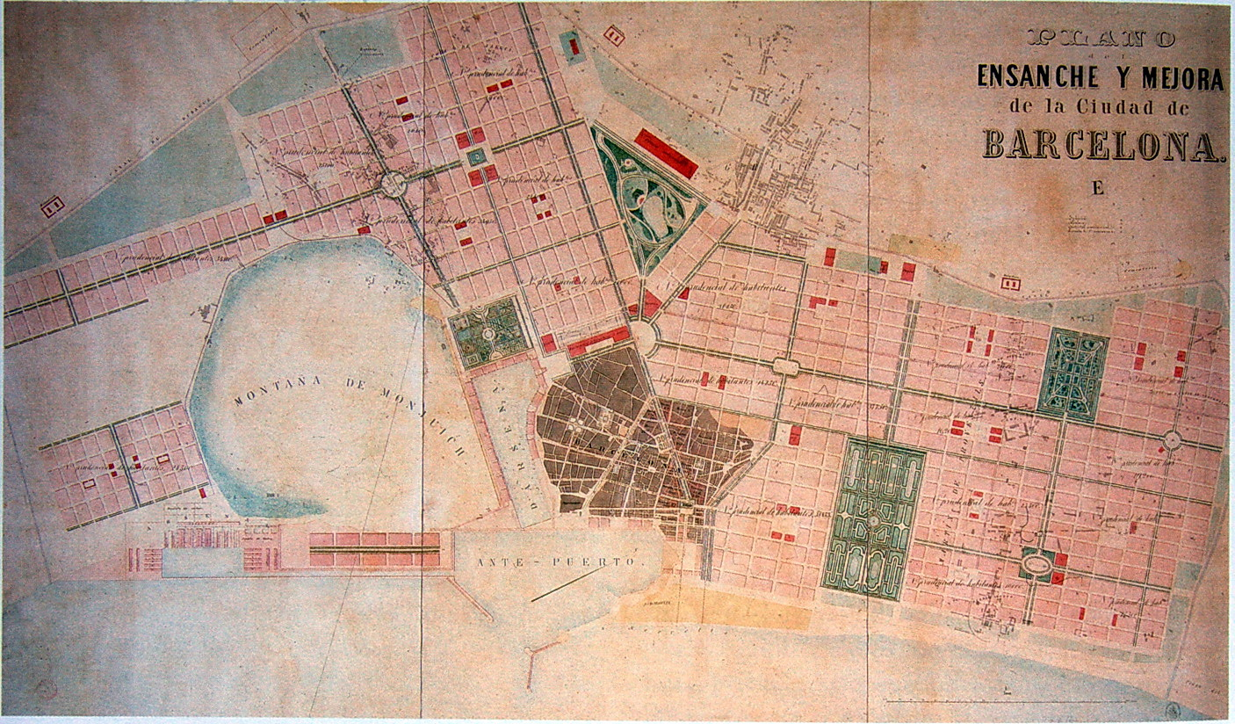
9. Projecte d’eixampla de Barcelona, 1859. Francesc Soler i Glòria

Slide 9
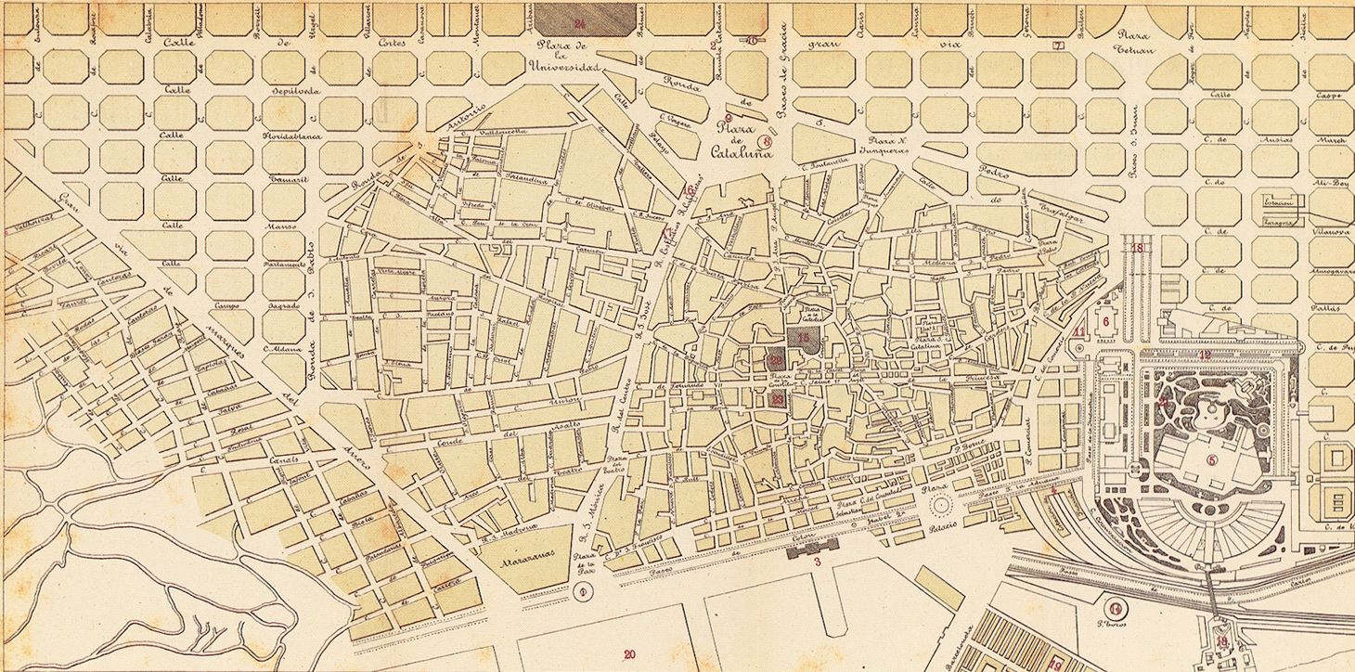
10. Barcelona durant l’exposició internacional de 1888
1. Estàtua de Colom 2. Estàtua de Güell 3. Gran Hotel Internacional 4. Estació de França 5. Parc i Exposició Internacional 6. Palau de Belles Arts 7. Arc de Triomf 8. Circ Eqüestre 9. Panorama de Waterloo 10. Panorama de Plewna 11. Pano-rama de Montserrat 12. Muntanyes russes 13. Exposició marítima 14. Plaça de toros 15. Catedral 16 – 17 Arcs de triomf 18. Arc de Triomf 19. Barceloneta 20. Port 21. Instal·lació Marquès de Camp 22. Palau de la Diputació (avui, Generalitat) 23. Ajuntament 24. Universitat

